Slide 1
遺言の利用促進、相続の紛争
を防止する観点から
セミナー資料 栂村行政書士事務所 相談は無料ですのでお気軽に：0898-35-1022 Mail:：m.tsugamura＠tsugaoffice.jp

Slide 2
１．自筆証書遺言の方式緩和
（民968条：2019.1.13施行）
セミナー資料 栂村行政書士事務所 相談は無料ですのでお気軽に：0898-35-1022 Mail:：m.tsugamura＠tsugaoffice.jp

Slide 3
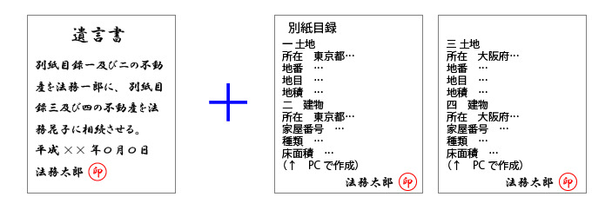
１．自筆証書遺言の方式緩和（民968条：2019.1.13施行）
自筆証書遺言について、財産目録については手書きで作成する必
要がなくなりました。（パソコンで作成可）
＊ただし、財産目録の各頁に署名押印をする必要があります。
署名押印をしなければならないので、偽造も防止できます。
＊また、遺言書自体は全て自筆であることには変わりありません。
《自筆》 《パソコン作成》
セミナー資料 栂村行政書士事務所 相談は無料ですのでお気軽に：0898-35-1022 Mail:：m.tsugamura＠tsugaoffice.jp

